Slide 1
ЗЕМЛЯ БЕЗ ІМЕНІ ! ЗЕМЛЯ ЗАБУТА ! ЗЕМЛЯ ГОЛОДНА ! ЗЕМЛЯ НА КРАЮ СВІТА ! АФРИКА В ЦЕНТРІ європи ! Іван ольбрахт

Slide 2
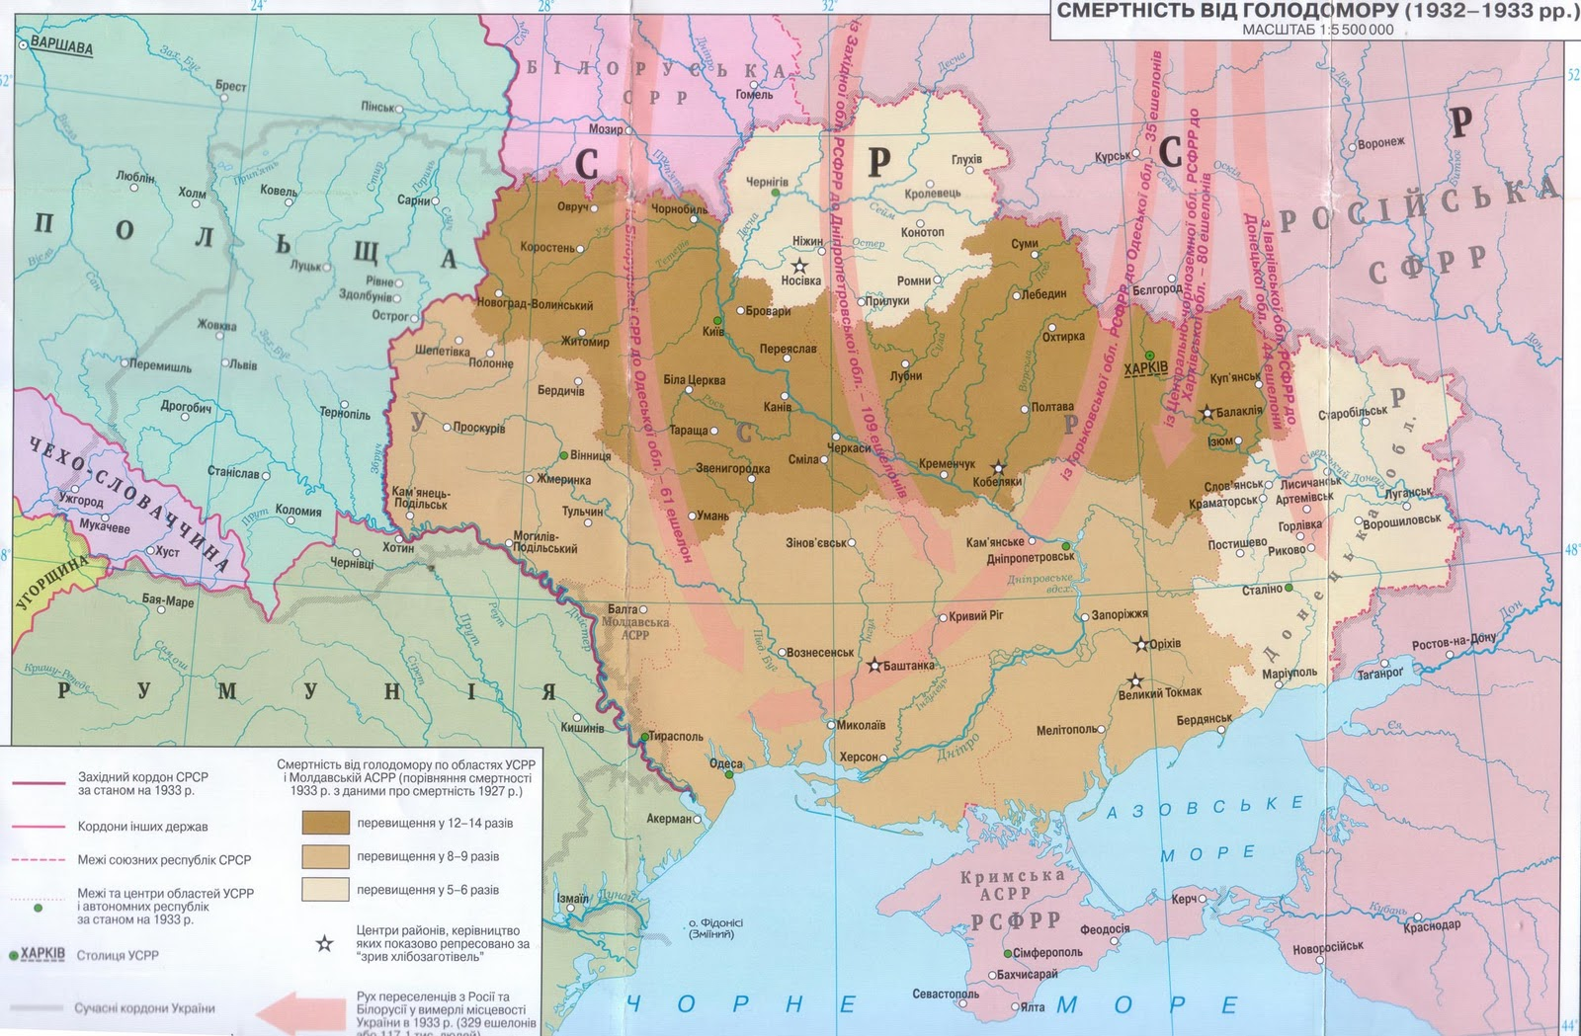

Slide 4
- Як міг Улас Самчук, перебуваючи за кордоном, знати про події в Радянській Україні?

Slide 5
Тема уроку
“ Марія ” ( роман - хроніка) як художній документ про життя селянської родини в умовах тоталітаризму. Образ Марії, її символічний зміст.

Slide 6
Завдання уроку :
сформулювати тему роману;
визначити жанрові особливості твору ;
дослідити біблійну основу
роману;
розглянути побудову твору.

Slide 7
Тема роману
Твір про примусову колективізацію , про страшний голод 1932 – 1933р.

Slide 8
Герої твору | Прототипи
Марія | Мотря
Гнат | дядько
Мартин Заруба | сусід

Slide 9
Улас Самчук про твір:
“ Це роман – хроніка одного життя жінки – селянки , яка мимоволі підноситься до символу України ”.

Slide 10
Була весна, цвіли дерева, кричали птахи, і парувала пітна чорна земля.
Пізніше щодня сходило сонце і щодня заходило. Цвіт опадав, сіявся легким пухом, торкався землі і стлівав. На гілках зав’язувались зелепухи, обтрушували ознаки зародження, більшали і квапились дозріти.
Сонце весь час працювало. Засилало зливу, наганяло пелехаті хмари, бризкало, грюкало та ставило від краю до краю семибарвну веселку.

Slide 11
Прийоми ущільнення часу
Накопичення дієслівних форм.
Стислість думки.
Лаконічність тексту.
Чіткість висловлювань.
Повтори однакових висловів.

Slide 12
Композиція роману
Три частини:
“Книга про народження Марії”;
“ Книга днів Марії”;
“Книга про хліб”.

Slide 13
Доля Марії – це доля сотень – тисяч українських матерів, усі герої втілюють у собі риси українського характеру, їхній шлях – це шлях українця загалом.

Slide 14
Аналітичне гроно
Бог
Земля
Праця
Рід національні
Честь цінності
Гідність
Самоповага
Обов’язок

Slide 15
Метод кластера
Проекція уявного образу Голоду
на все життя Марії
Голод
Похорон дитинство юнацтво
батьків
напівголодне смерть Демка
життя з Корнієм
останній шлях смерть Надії
Корнія
остання з роду Марія

Slide 16
Уласові Самчуку
Не так вже їх багато на Землі-
Тих іскор Божих творчого горіння.
Сяйне одна чи дві на покоління
Метеоритним спалахом в імлі…
Віншують новелістів королі,
У троннім залі – урочисті речі,
Та не тобі. Тебе – хрест предтечі
Лауреатів вільної землі.

